Slide 1



EDA: El problema de los datos en la toma de decisiones
Automate your check-ins
Cristina Cejas Sánchez

Slide 2
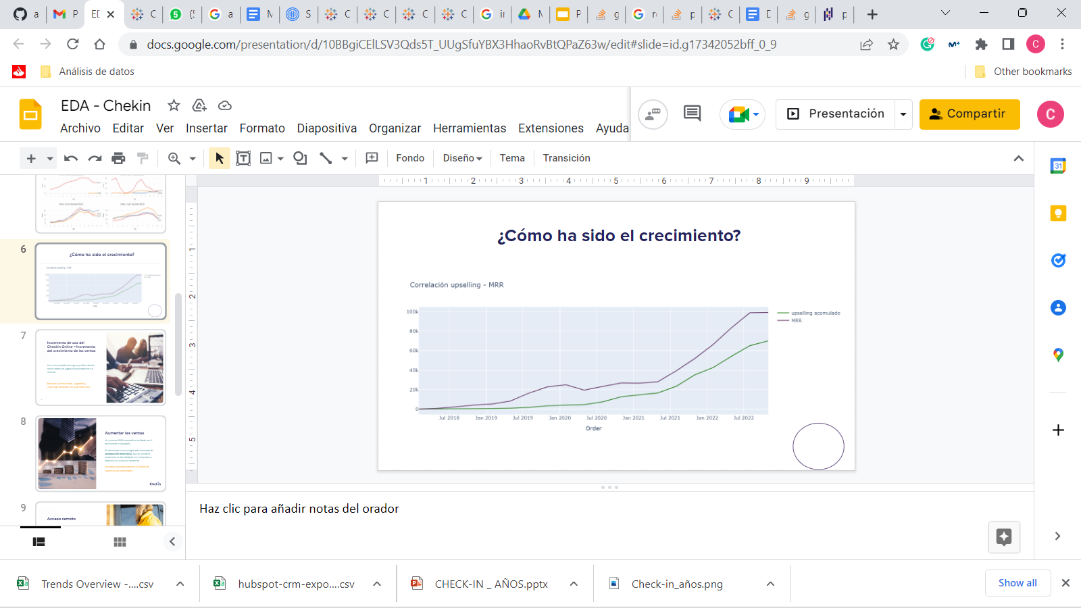
¿Qué es Chekin?
+5M
DE CHECK-INS
+20
PAÍSES USAN CHEKIN
Software para la automatización del registro de huéspedes en hoteles y apartamentos turísticos
+2K
CLIENTES

Slide 3




¿Afecta en el crecimiento de la empresa la forma en que los usuarios usan el producto de Chekin?
Check-in Onsite
Check-in Online
API
El software agiliza el proceso de diferentes formas dependiendo del tipo de cliente.

Slide 4


Características de los huéspedes

Slide 5
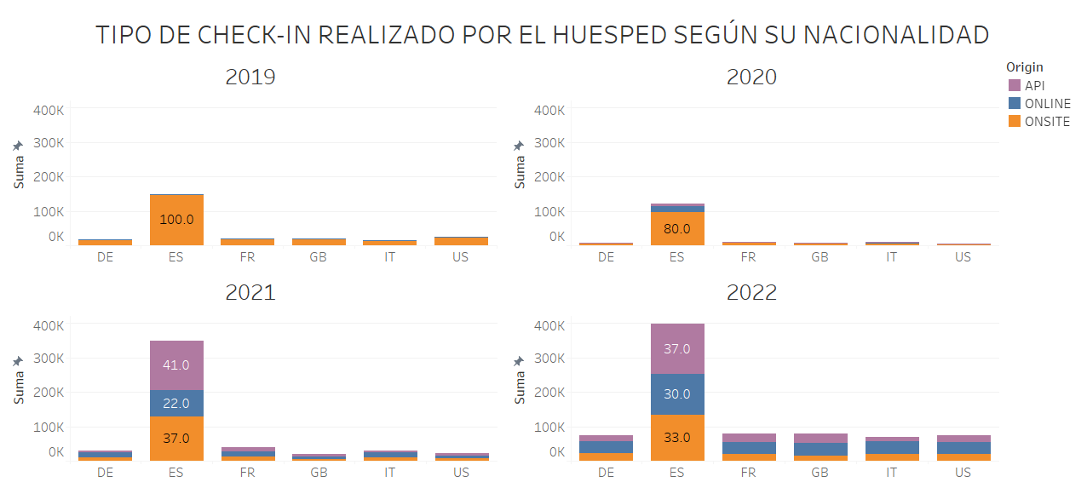
Nacionalidad y tipo de check-in utilizado

Slide 6
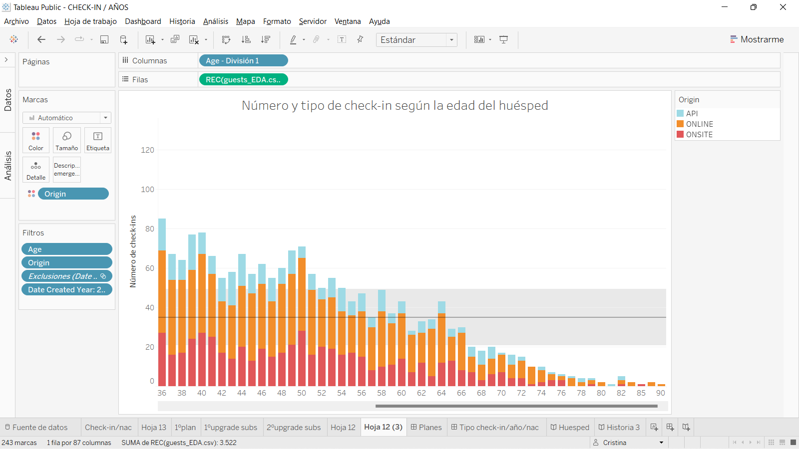
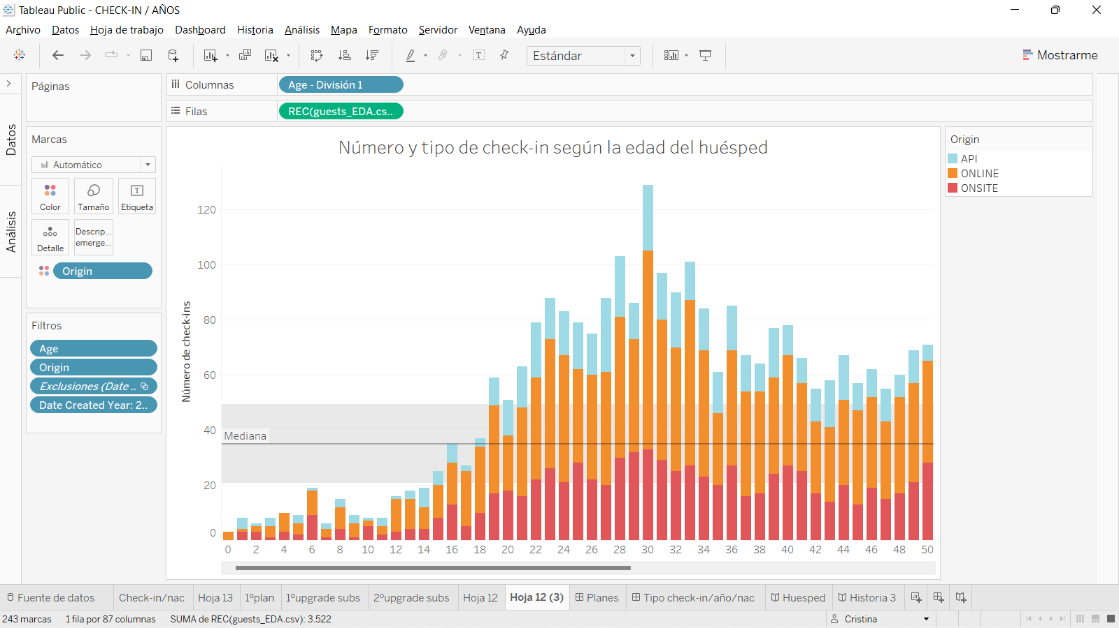
Rango de edad y tipo de check-in utilizado

Slide 7

Características del producto

Slide 8
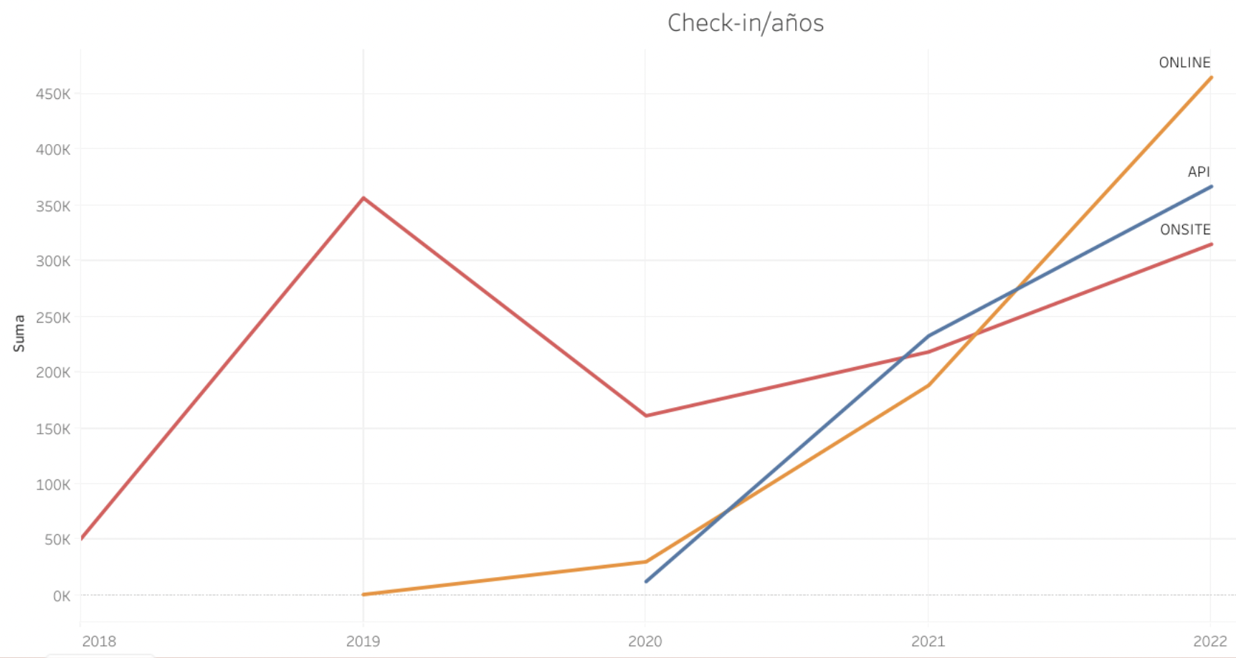
¿Cómo se usa el producto?

Slide 9
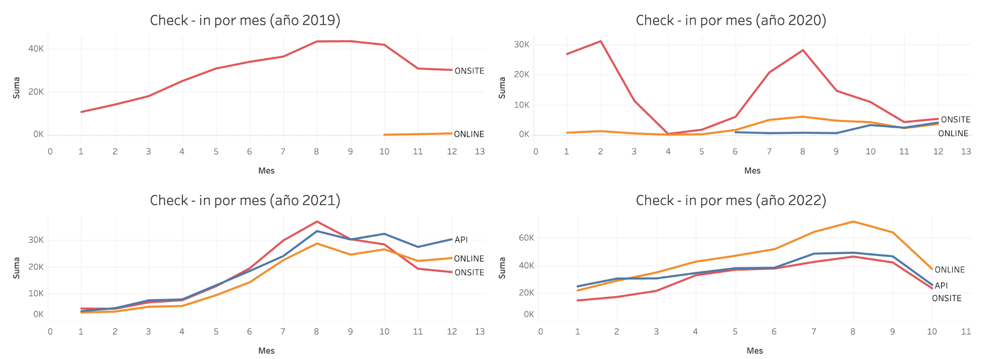
¿Cómo se usa el producto?

Slide 10

Growth

Slide 11
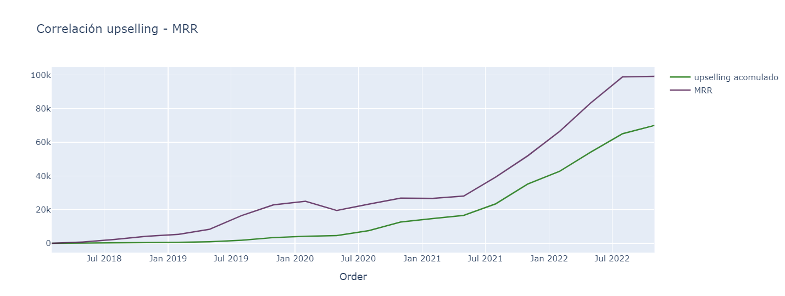
¿Cómo ha sido el crecimiento?

Slide 12
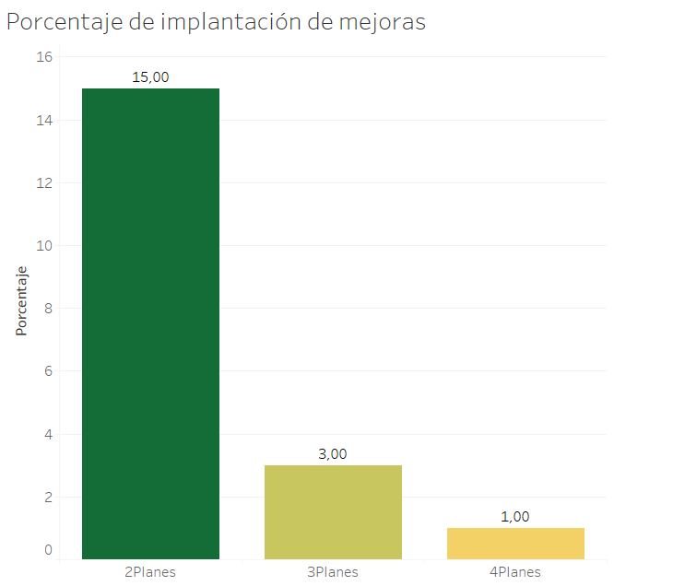
¿Upselling?

Slide 13
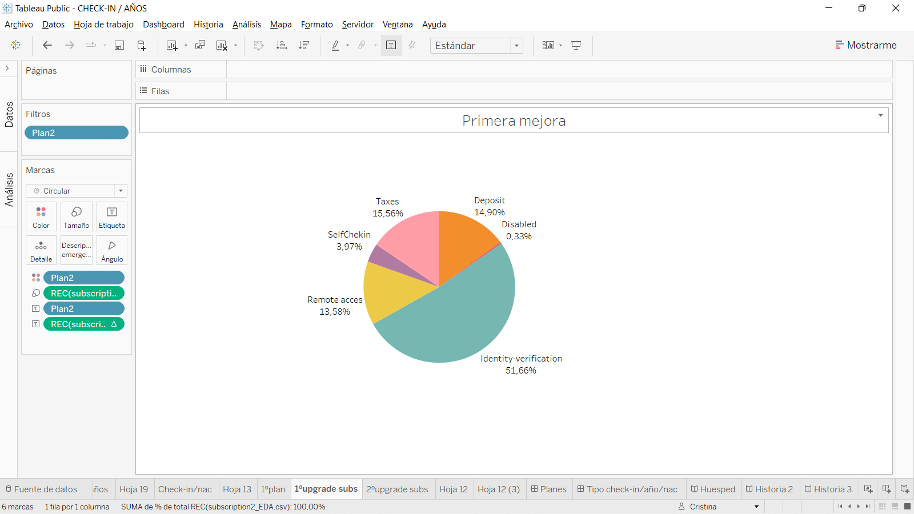
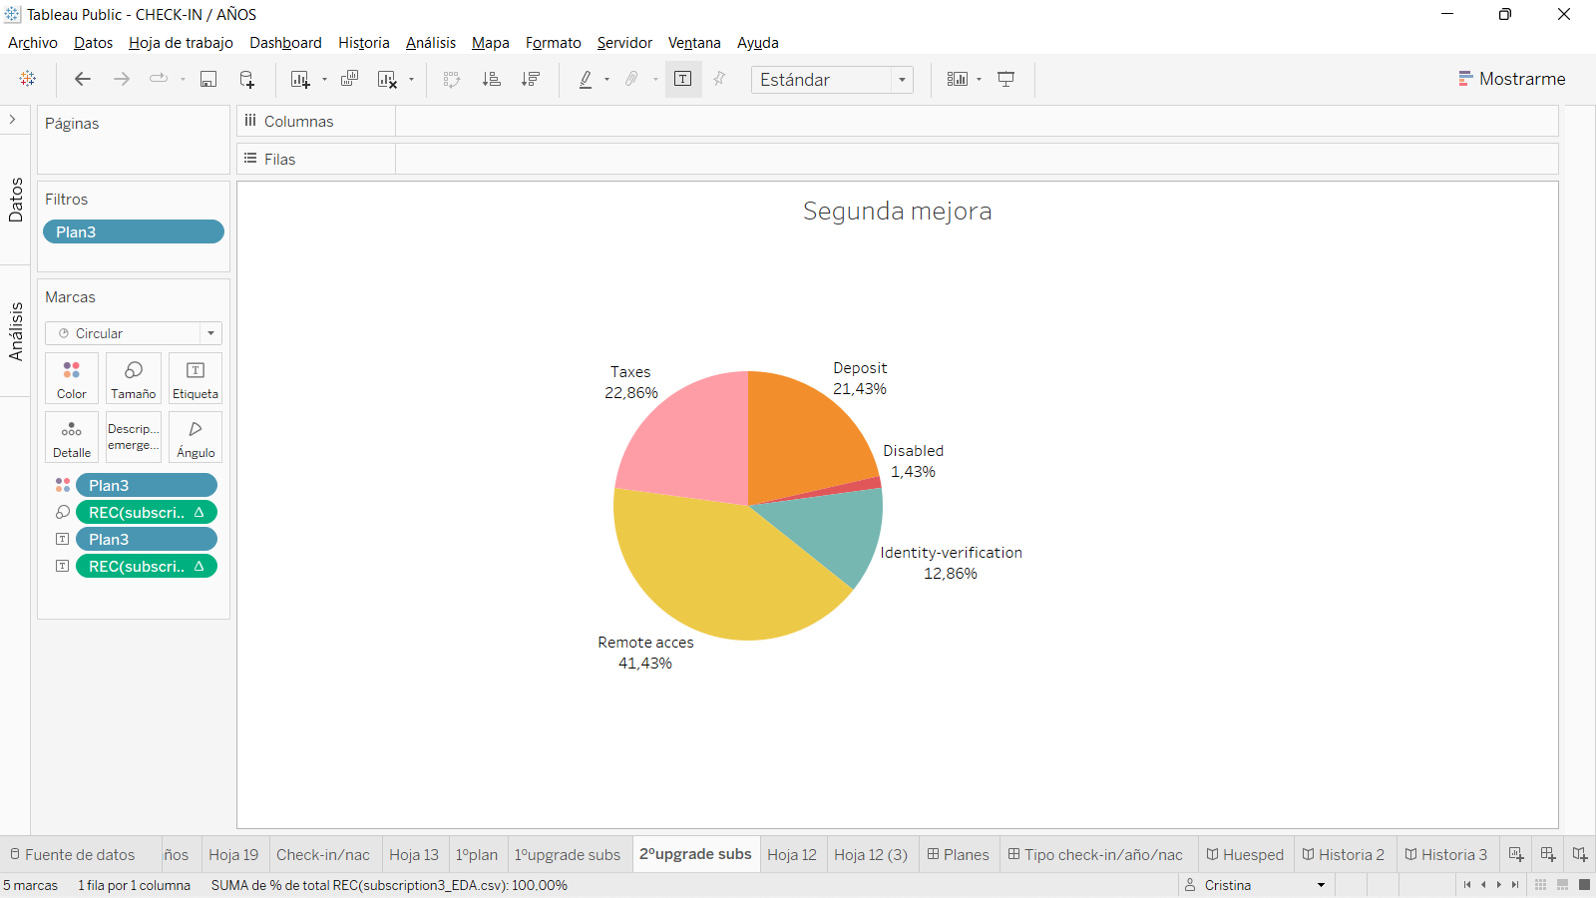
Funcionalidades más usadas
Primera mejora
Segunda mejora

Slide 14

Incremento de uso del Checkin Online = Incremento del crecimiento de las ventas
¿Afecta en el crecimiento de la empresa la forma en que los usuarios usan el producto de Chekin?

Slide 15

¡GRACIAS!

